Slide 1

Ứng dụng Machine Learning trong phân tích mã độc
Sinh viên thực hiện:
Nguyễn Thúy Hằng
Nguyễn Đức Kiên

Slide 2

MỤC LỤC
01
GIỚI THIỆU ĐỀ TÀI
02
NỀN TẢNG LÝ THUYẾT
03
PHƯƠNG PHÁP ĐỀ XUẤT
04
ĐÁNH GIÁ THỰC NGHIỆM
05
DEMO
06
KẾT LUẬN VÀ
HƯỚNG PHÁT TRIỂN TRONG TƯƠNG LAI

Slide 3
01
GIỚI THIỆU ĐỀ TÀI
Câu chuyện của Malware, MITRE ATT&CK
và Machine learning

Slide 4
02
NỀN TẢNG LÝ THUYẾT
Câu chuyện của Malware, MITRE ATT&CK
và Machine learning

Slide 5
03
PHƯƠNG PHÁP ĐỀ XUẤT
Câu chuyện của Malware, MITRE ATT&CK
và Machine learning

Slide 6
04
ĐÁNH GIÁ THỰC NGHIỆM
Câu chuyện của Malware, MITRE ATT&CK
và Machine learning

Slide 7
05
DEMO
Câu chuyện của Malware, MITRE ATT&CK
và Machine learning

Slide 8
KẾT LUẬN VÀ
HƯỚNG
06
Câu chuyện của Malware, MITRE ATT&CK
và Machine learning

Slide 9

1. Lý do chọn đề tài - Các khái niệm
Mã độc - Malicious software - Malware
Một chương trình được bí mật chèn vào hệ thống được bí mật chèn vào hệ thống nhằm thực hiện các hành vi xấu như chiếm quyền kiểm soát, ăn cắp dữ liệu, mã hóa tống tiền, …

Slide 10
1. Lý do chọn đề tài - Các khái niệm
Mã độc : một chương trình được bí mật chèn vào hệ thống nhằm thực hiện các hành vi xấu.
Để bắt đầu với mã độc, ta có 2 khái niệm :
phát hiện và phân tích.

Slide 11

1. Lý do chọn đề tài - Các khái niệm
Phát hiện mã độc: bài toán có hay không là mã độc. Dù cho kết quả chỉ là có hay không nhưng nó vẫn luôn là bài toán khó, ngay cả khi hiện nay có hàng trăm phần mềm diệt virus trên thê giới.

Slide 12


1. Lý do chọn đề tài - Các khái niệm
Phân tích mã độc là bài toán khó hơn nhiều so với phân loại.
Phân tích tức là bóc tách từng phần của mã độc, quan sát hành vi, thuật toán, cách mã hóa, …
Hiện nay chỉ có một vài phần mềm hỗ trợ phân tích như :
Tuy vậy, việc phân tích vẫn còn gặp rất nhiều khó khăn

Slide 13




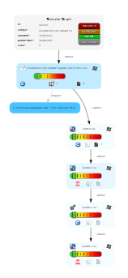
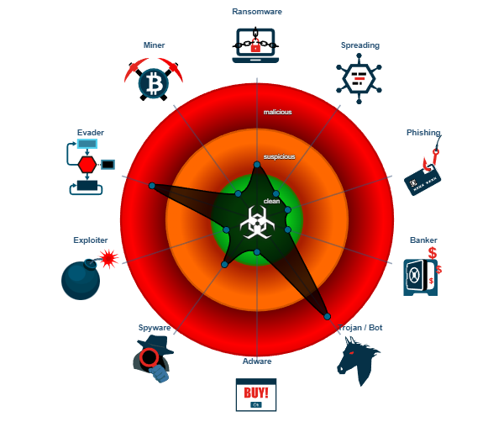

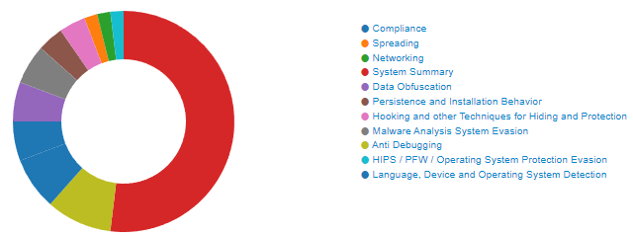

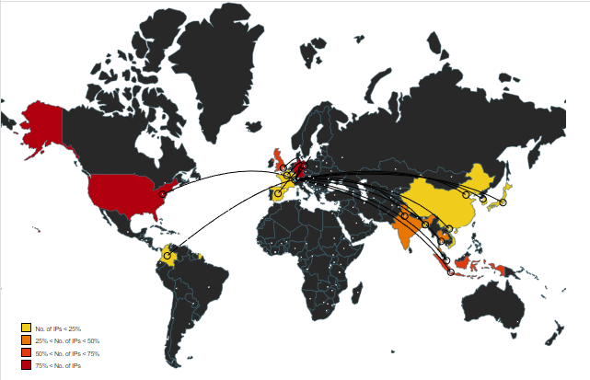
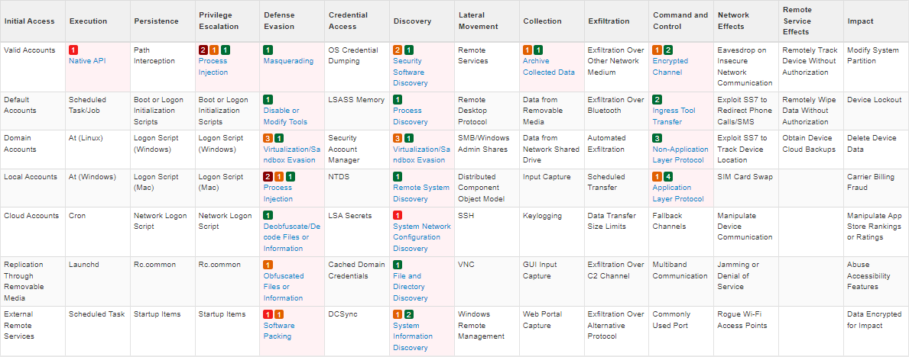

1. Lý do chọn đề tài - Vòng đời của một mã độc

Slide 14
1. Lý do chọn đề tài - Báo cáo mã độc

Slide 15
1. Lý do chọn đề tài
- Phân loại mã độc

Slide 16
1. Lý do chọn đề tài
- Phân tích ma trận hành vi

Slide 17
1. Tính thực tiễn
Phát hiện nhanh chóng và chính xác MITRE ATT&CK của mã độc. Giúp các doanh nghiệp
Tối ưu hóa thời gian và kết quả làm việc của các Malware researcher.
Khai phá lượng dữ liệu lớn của mã độc, là tiền đề của việc thực hiện các phân tích sâu hơn.

Slide 18

2. Cách thực hiện
Keyword
Here you could describe the detial if you need it
Keyword
Here you could describe the detial if you need it
Keyword
Here you could describe the detial if you need it
Keyword
Here you could describe the detial if you need it文字内容
Keyword
Here you could describe the detial if you need it
Keyword
Here you could describe the detial if you need it内容
Keyword
Here you could describe the detial if you need it内容

Slide 19
1. HƯỚNG THỰC HIỆN ( DEADLINE 07/07) - CŨ
CÔNG VIỆC | DEADLINE | MỤC TIÊU
Thu thập data (crawl, chuyển thành file hành vi, …) | 24/04 | Thu thập từ 5000 – 10000 mẫu mã độc. Chuyển mã độc sang dạng file hành vi (1), ảnh (2), mã assembly (3)
Xử lý nhãn | 01/05 | - Gán nhãn tên mã độc và kiểm tra độ chính xác của MITRE ATT&CK đã thu thập được
Phân tích dữ liệu | 15/05 | Có phần phân tích và visualize chi tiết
Tiền xử lý dữ liệu (nếu có thể) | 22/05 | Có một số bộ lọc để bỏ các dữ liệu thừa Tìm một cấu trúc dữ liệu phù hợp để biểu diễn
Áp dụng các model | 19/06 | Áp dụng trên một số mạng neuron cơ bản và so sánh kết quả Độ chính xác khoảng 95%
So sánh kết quả, viết đồ án | 03/07 | Cố gắng viết xong sớm để chuyển sang pha 2 hoặc viết báo
Viết bài báo khoa học | …

Slide 20
1. HƯỚNG THỰC HIỆN ( DEADLINE 07/07) – MỚI
CÔNG VIỆC | DEADLINE | Thời gian hoàn thành | MỤC TIÊU
Thu thập data (crawl, chuyển thành file hành vi, …) | 24/04 | 15/6 | Thu thập từ 5000 – 10000 mẫu mã độc. Chuyển mã độc sang dạng file hành vi (1), ảnh (2), mã assembly (3)
Xử lý nhãn | 01/05 | 20/6 | - Gán nhãn tên mã độc và kiểm tra độ chính xác của MITRE ATT&CK đã thu thập được
Phân tích dữ liệu | 15/05 | I’m here | Có phần phân tích và visualize chi tiết
Tiền xử lý dữ liệu (nếu có thể) | 22/05 |  | Có một số bộ lọc để bỏ các dữ liệu thừa Tìm một cấu trúc dữ liệu phù hợp để biểu diễn
Áp dụng các model | 19/06 |  | Áp dụng trên một số mạng neuron cơ bản và so sánh kết quả Độ chính xác khoảng 95%
So sánh kết quả, viết đồ án | 03/07

